Slide 1

TOÁN
BÀI 57. QUY ĐỒNG MẪU SỐ CÁC PHÂN SỐ ( tiết 1)
Giáo viên: Phạm Thị Thanh Hải

Slide 2

AI NHANH AI ĐÚNG

Slide 3
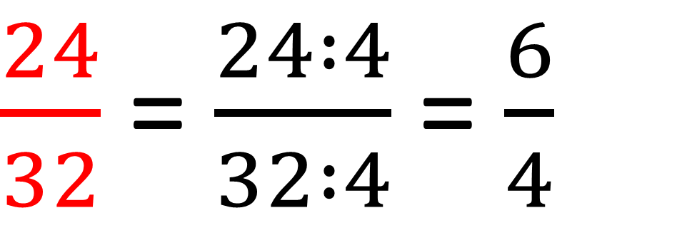

Rút gọn phân số
$\frac{24}{32}$
$\frac{24}{32}$ = $\frac{24 :4}{32 :4}$ = $\frac{6}{4}$

Slide 4
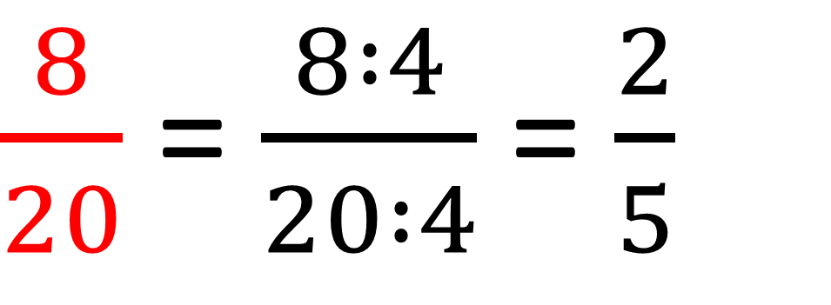

Rút gọn phân số
$\frac{8}{20}$
$\frac{8}{20}$ = $\frac{8 :4}{20 :4}$ = $\frac{2}{5}$

Slide 5
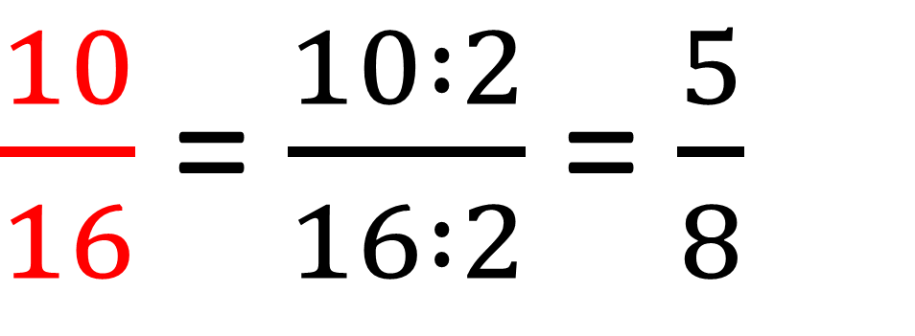

Rút gọn phân số
$\frac{10}{16}$
$\frac{10}{16}$ = $\frac{10 :2}{16 :2}$ = $\frac{5}{8}$

Slide 6
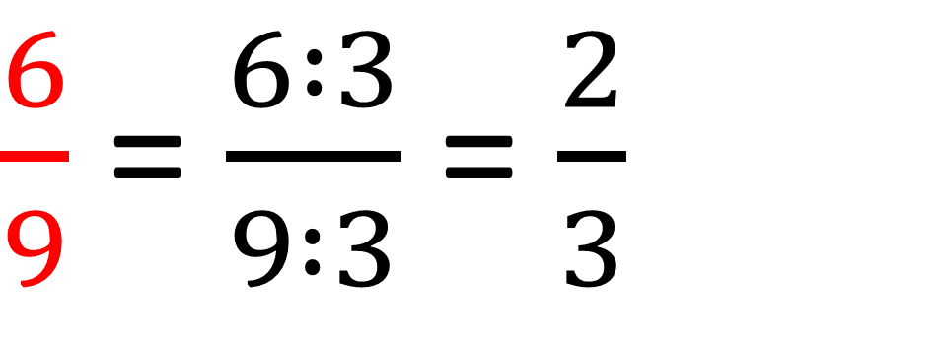

Rút gọn phân số
$\frac{6}{9}$
$\frac{6}{9}$ = $\frac{6 :3}{9 :3}$ = $\frac{2}{3}$

Slide 7

KHÁM PHÁ

Slide 8
THỰC HÀNH

Slide 9
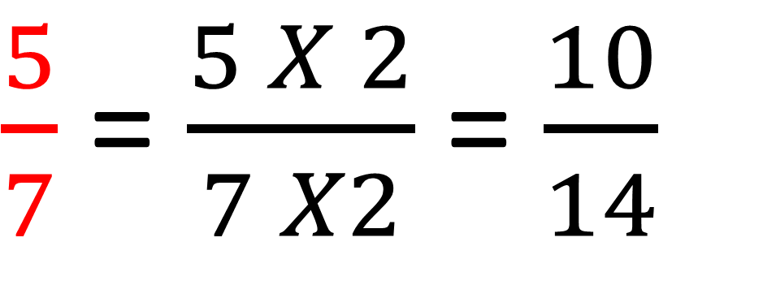
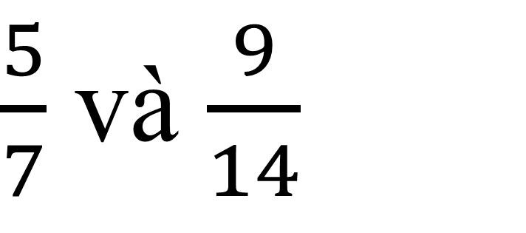
Bài 1: Quy đồng mẫu số các phân số ( theo mẫu):
$\frac{5}{7}$ và $\frac{9}{14}$
$\frac{5}{7}$ = $\frac{5 X 2}{7 X2}$ = $\frac{10}{14}$

Slide 10
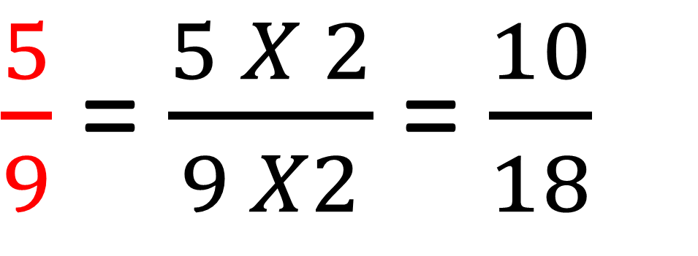
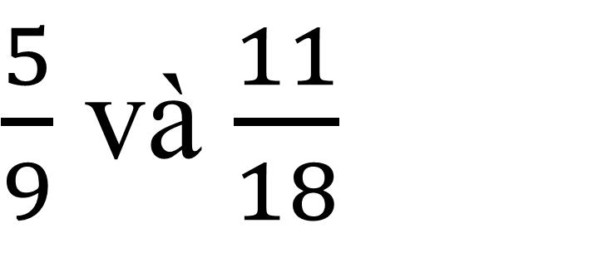
$\frac{5}{9}$ và $\frac{11}{18}$
$\frac{5}{9}$ = $\frac{5 X 2}{9 X2}$ = $\frac{10}{18}$

Slide 11
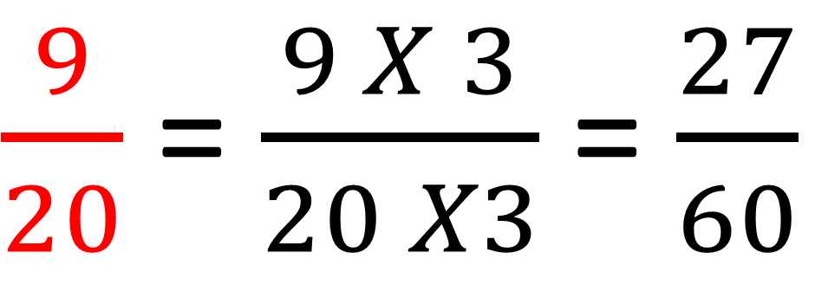
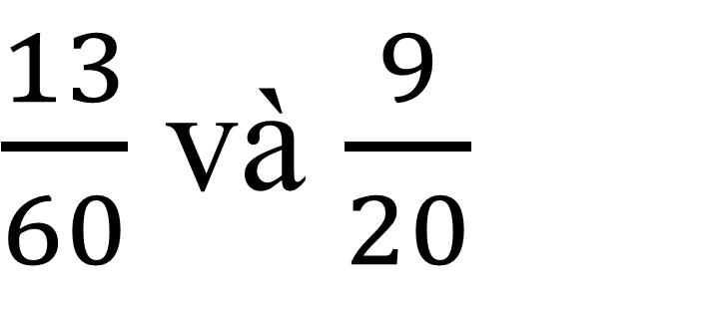
$\frac{13}{60}$ và $\frac{9}{20}$
$\frac{9}{20}$ = $\frac{9 X 3}{20 X3}$ = $\frac{27}{60}$

Slide 12
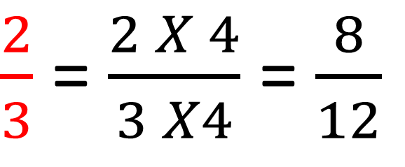
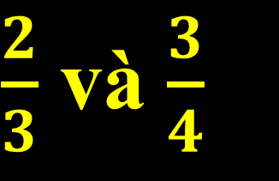
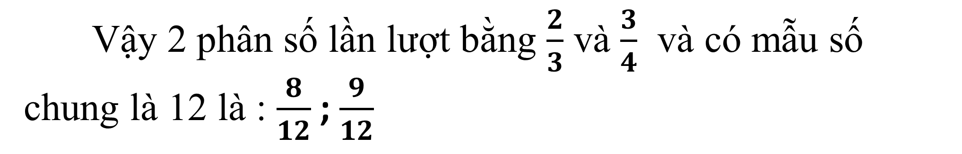
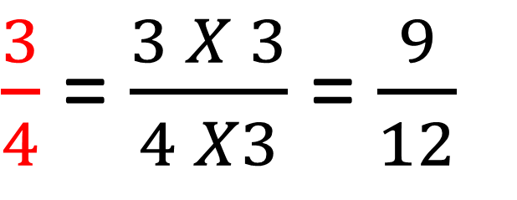
Bài 2: Tìm 2 phân số lần lượt bằng và có mẫu số chung là 12.
$\frac{2}{3}$ và $\frac{3}{4}$
$\frac{2}{3}$ = $\frac{2 X 4}{3 X4}$ = $\frac{8}{12}$
$\frac{3}{4}$ = $\frac{3 X 3}{4 X3}$ = $\frac{9}{12}$
Vậy 2 phân số lần lượt bằng $\frac{2}{3}$ và $\frac{3}{4}$ và có mẫu số chung là 12 là : $\frac{8}{12}$ ; $\frac{9}{12}$

